Slide 1





§5-3 Z变换的基本性质
一、线性
设有z变换对
则有
序列组合后，其z变换的收敛域一般会变小。

Slide 2
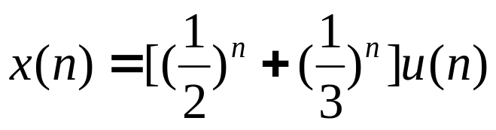
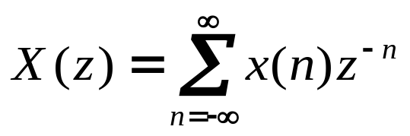
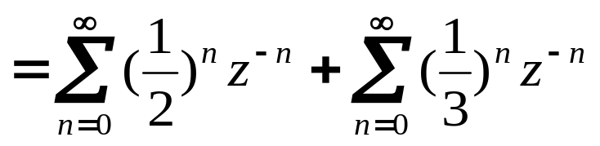
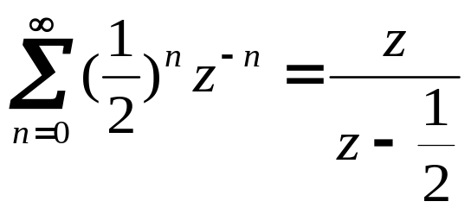
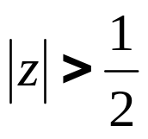



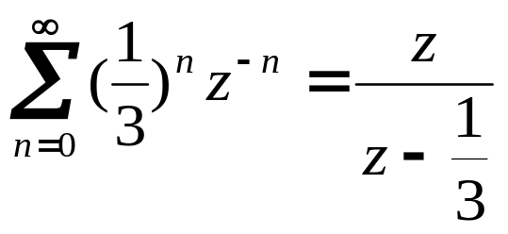
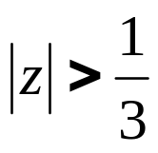

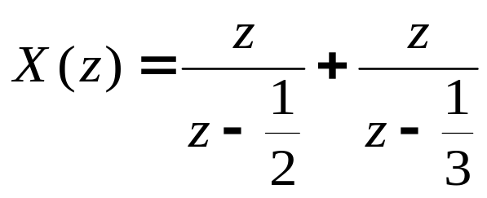

例如：
其z变换
其中
收敛域
收敛域
所以
收敛域

Slide 3

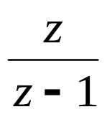

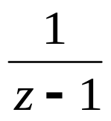
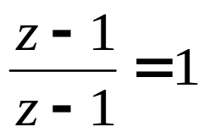
例如：
其中u(n)的z变换
收敛域
其中u(n-1)的z变换
收敛域
而δ(n)的z变换
收敛域在整个z平面。
如果，序列各部分z变换的和，有零极点相抵消的情况，序列z变换的收敛域可能增大。

Slide 4


二、位移性
z变换的位移性相当于拉氏变换的时域微分性，特别是单边z变换的位移性，主要应用于差分方程的求解。
1、双边z变换的位移性：
设序列及其z变换
序列移位后的z变换
从上可以看出，序列位移后其z变换除增加了原点或无穷远处的极点外，收敛域不发生变化。
例如： δ(n)的z变换等于1， 其收敛域为整个z平面；δ(n-m)的z变换等于z^{-m}，收敛域是除去原点外的z平面。
双边z变换的位移性，不管是左移还是右移，其性质的表示式是一样的。

Slide 5
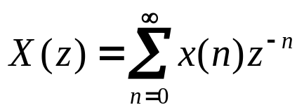

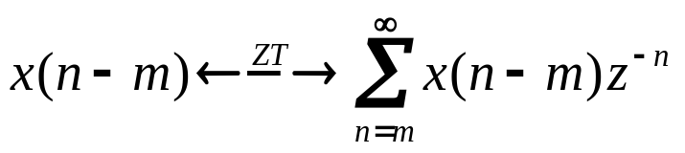
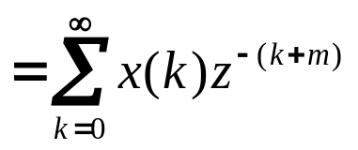
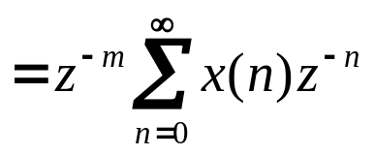

2、单边z变换的位移性：
单边z变换的位移性，在序列是因果的与非因果，左移还是右移时，其表示式是不同的。
单边z变换的定义式是：
⑴ 因果序列：x(n)=x(n)u(n)
i、右移：x(n-m)=x(n-m)u(n-m)

Slide 6
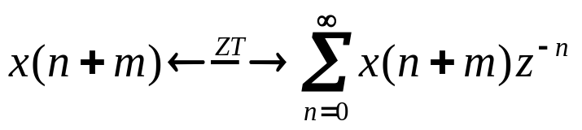
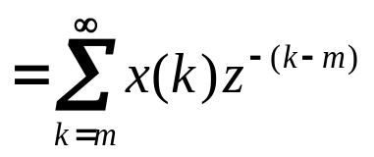
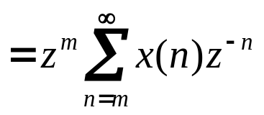
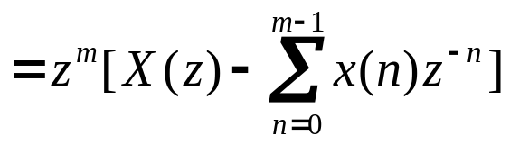

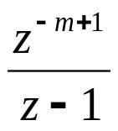
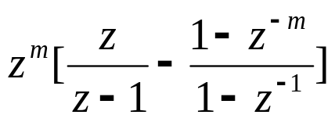
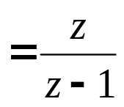
ii、左移：x(n+m)=x(n+m)u(n+m)
以上结果可以这样解释：当序列右移时，相对于原序列在求单边z变换时没有增加，也没有减少任何样值信息，所以其表示式与双边z变换的表达式相同。而当序列左移时，相对于原序列在求单边z变换时，减少了样值信息，因此应该减去这些样值对应的信息。
例如：x(n)=u(n)，其z变换等于
则 x(n-m)=u(n-m)，其z变换等于
则 x(n+m)=u(n+m)，其z变换等于
这应该与想象的结果一致：u(n)左移后的单边z变换不变。

Slide 7
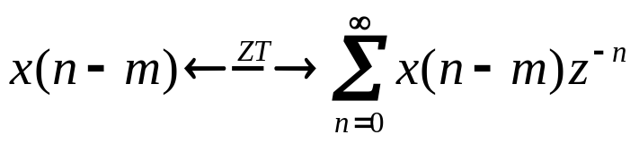
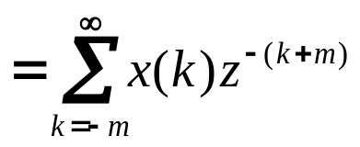
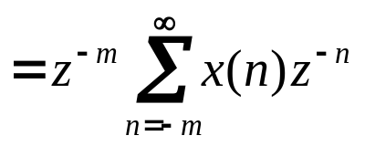
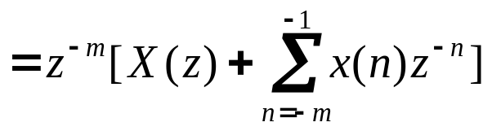
⑵ 非因果序列：x(n)可能是有始的，也可能是双边的。
i、右移：x(n-m)
ii、左移： x(n+m) ，与因果序列单边z变换的表达式一样。

Slide 8



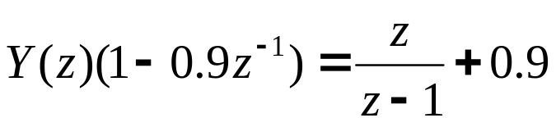

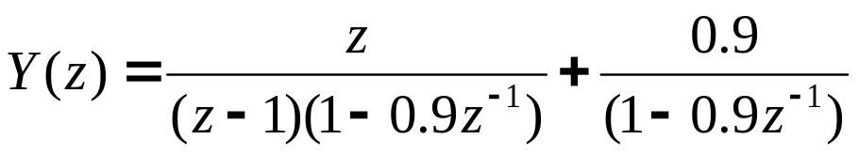
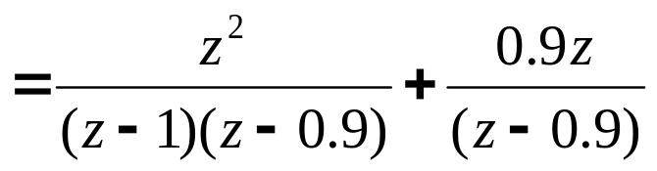
以上结果也可以解释为：当序列右移时，相对于原序列在求单边z变换时增加了m个样值信息，所以其表示式应该在原序列单边z变换的基础上，加上这m个样值的信息。序列左移与前所述相同。
在利用单边z变换求解差分方程时，输入序列往往设定为n=0时刻作用于系统的，因此输入序列被看成是因果序列。输出序列不仅有零状态分量，还有零输入分量，因此输出序列被看成是非因果序列。
例如：差分方程与输入序列x(n)及y(-1)如下，试求输出序列y(n)的z变换。
解：对方程两边同求单边z变换

Slide 9
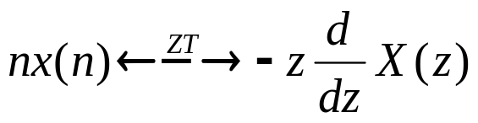
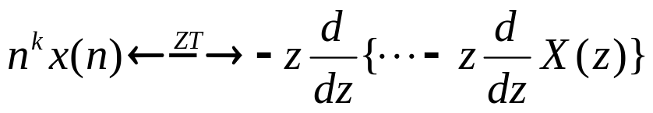
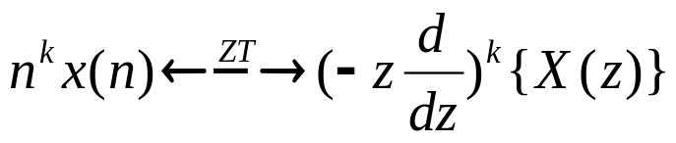
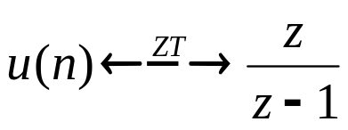
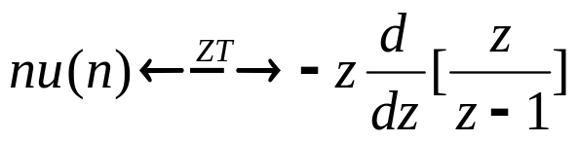
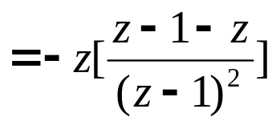
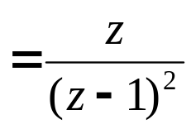
三、z域微分性
设序列及其z变换
z域微分性是
z域微分性由z变换的定义式很容易证明。可以证明
K次相同运算
记作
例如：

Slide 10


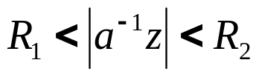

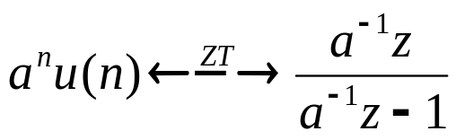
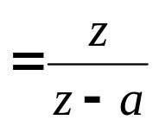


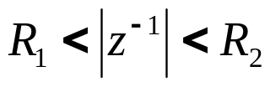

四、z域尺度变换
设序列及其z变换
则有
例如：
五、反褶与共轭
设序列及其z变换
则有

Slide 11
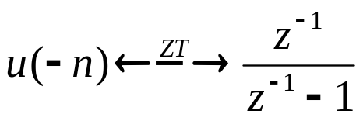
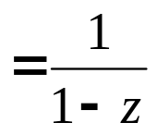
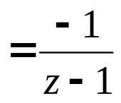

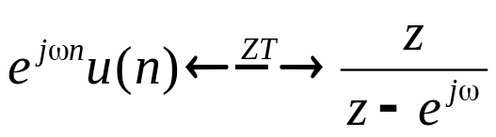
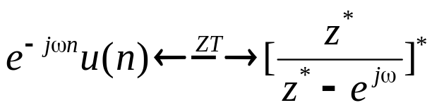
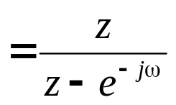
例如：

Slide 12
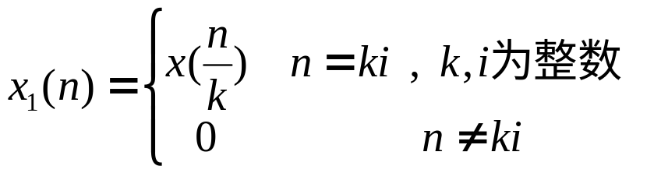

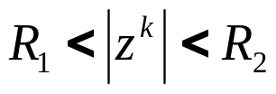



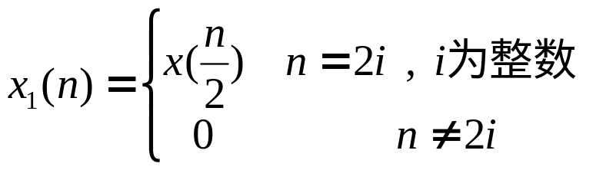








六、时域扩展
设序列及其z变换
则有当

Slide 13





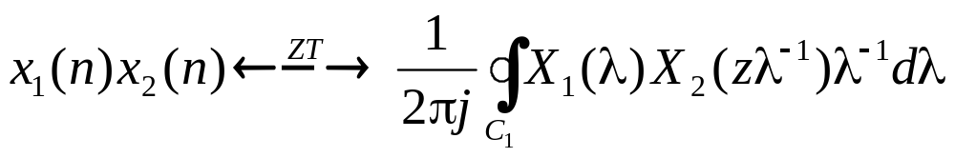


七、卷积定理
设序列及其z变换
1、时域卷积定理
2、z域卷积定理

Slide 14
















例如：已知序列及其z变换

Slide 15







八、初值与终值定理
z变换的初值定理，是对单边z变换而言的。即设序列及其单边z变换为
则有初值定理
z变换的终值定理，是对序列是因果的，且其终值存在。于是有
例如：
于是

